Slide 1
Công nghệ 3
Tuần 30
Bài 10: Làm đồ chơi
Tiết 1

Slide 2
KHỞI ĐỘNG
Kể với bạn về đồ chơi yêu thích của mình

Slide 3
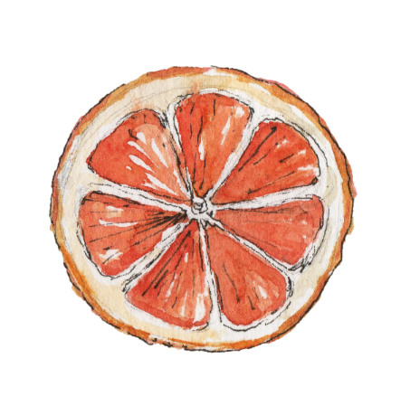
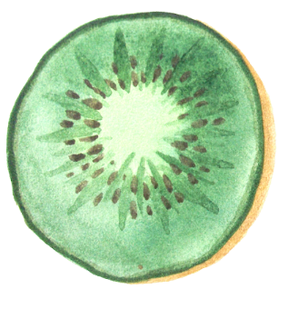
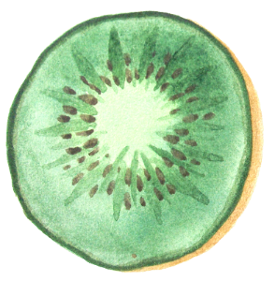
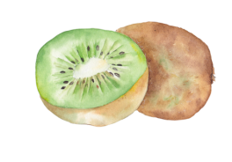
THẢO LUẬN NHÓM
4

Slide 4
Chia sẻ
Nhận xét
Trình bày
Notes:
- GV mời một vài HS lên bảng giới thiệu về đồ chơi yêu thích của mình trước lớp. (Đồ chơi hoặc hình ảnh/ tranh vẽ đồ chơi đã chuẩn bị từ trước).
- GV gợi ý, hướng dẫn HS các nhóm đặt câu hỏi mở rộng:
+ Bạn có được món đồ chơi này từ đâu?
Mình được tặng (được người thân mua cho) hoặc Mình tự làm.
+ Bạn thường chơi đồ chơi này ở đâu và vào lúc nào?

Slide 5
KHÁM PHÁ
1. Em hãy tìm các thẻ tên phù hợp dưới đây để gọi tên các đồ chơi trong Hình 1.

Slide 6
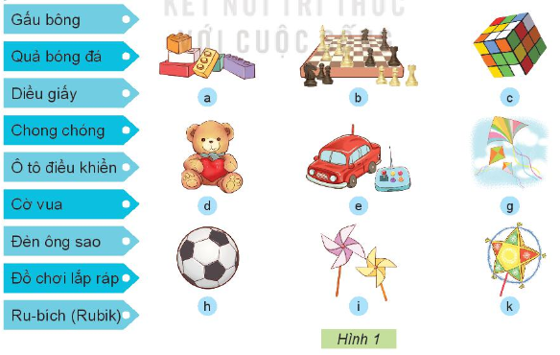
Notes:
- GV chia sẻ hình 1 (SGK/tr 54) và nêu câu hỏi. Sau đó mời học sinh quan sát và trình bày kết quả.
+ Em hãy quan sát và gọi tên các đồ chơi tương ứng với các thẻ tên dưới đây.
+ Những món đồ chơi trong hình 1 được làm bằng vật liệu gì?
+ Cách chơi đồ chơi này như thế nào?
+ Bạn chơi đồ chơi này ở đâu hoặc chơi vào lúc nào?
+ Việc chơi đồ chơi này mang lại lợi ích gì cho bạn?

Slide 7
Notes:
- GV chia sẻ hình 1 (SGK/tr 54) và nêu câu hỏi. Sau đó mời học sinh quan sát và trình bày kết quả.
+ Em hãy quan sát và gọi tên các đồ chơi tương ứng với các thẻ tên dưới đây.
+ Những món đồ chơi trong hình 1 được làm bằng vật liệu gì?
+ Cách chơi đồ chơi này như thế nào?
+ Bạn chơi đồ chơi này ở đâu hoặc chơi vào lúc nào?
+ Việc chơi đồ chơi này mang lại lợi ích gì cho bạn?

Slide 8
Ghi nhớ
Bài 10
Đồ chơi trẻ em rất da dạng, phong phú: đồ chơi trí tuệ; đồ chơi vận động; đồ chơi truyền thống và đồ chơi hiện đại,...

Slide 9
KHÁM PHÁ
2. Quan sát Hình 2 và cho biết các bạn chơi đồ chơi có an toàn không? Vì sao?

Slide 10
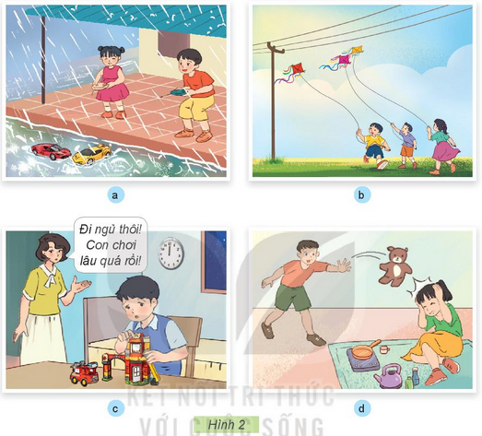
Notes:
Hình a: Các bạn đang chơi Ô tô điều khiển dưới trời mưa, đây là cách chơi không an toàn. Vì Ô tô bị ướt sẽ bị hỏng. Nếu em là các bạn, em sẽ chờ khi trời tạnh mưa và chọn nơi khô ráo để chơi trò chơi.
Hình b: Các bạn đang chơi thả diều giấy ngay dưới các đường dây điện, nên đây không phải là cách chơi an toàn. Cách chơi này khiến cho diều dễ bị mắc vào đường dây điện. Nếu em là các bạn, em sẽ chọn nơi thông thoáng, không vướng dây điện và cây cối để thả diều.
Hình c: Bạn nhỏ trong hình đang lắp ráp mô hình. Mẹ bạn nhỏ đang nhắc bạn ý đi ngủ sớm vì bạn đã chơi đồ chơi rất lâu rồi và đêm đã khuya muộn. Cách chơi của bạn như vậy sẽ gây ảnh hưởng đến sức khỏe của bạn. Nếu em là bạn, em sẽ sắp xếp thời gian chơi hợp lý hơn, đảm bảo sức khỏe bản thân.
Hình d: Hai anh em đang chơi gấu bông và đồ chơi nấu ăn. Người anh ném gấu bông vào người em. Việc làm này là không tốt vì không những làm hỏng đồ chơi mà còn có thể gây tai nạn cho người em. Nếu em là người anh, em sẽ chơi đồ chơi cẩn thận, giữ gìn hơn, không quăng, ném đồ chơi như vậy.

Slide 11
THẢO LUẬN NHÓM 2

Slide 12
Chia sẻ
Nhận xét
Trình bày
Notes:
- GV khuyến khích HS vận dụng những trải nghiệm trong quá trình chơi đồ chơi của bản thân để đánh giá và nhận xét tình huống chơi đồ chơi của các bạn nhỏ trong từng hình và gọi đại diện các nhóm trình bày.
- GV gợi ý HS tìm hiểu tình huống theo các câu hỏi:
+ Các bạn trong hình đang chơi gì?
+ Theo em, các bạn chơi đồ chơi như vậy có an toàn không?
+ Em hãy dự đoán điều gì sẽ xảy ra khi các bạn chơi như vậy?
+ Nếu em là bạn đó, em sẽ chơi đồ chơi thế nào cho an toàn?

Slide 13
Ghi nhớ
Em nên chơi đồ chơi đúng lúc, đúng chỗ, đúng thời lượng và đúng cách. Em hãy thực hiện thông điệp 4Đ để đảm bảo an toàn khi chơi đồ chơi.
Notes:
- GV nhận xét chung, tuyên dương.
- GV chốt nội dung HĐ2 và mời HS đọc lại.

Slide 14
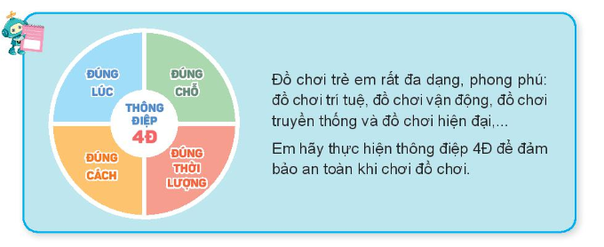
Ghi nhớ
Notes:
- GV chiếu lên màn hình mục Em có thể biết, yêu cầu HS quan sát, ghi nhớ:

Slide 15
Cá nhân
Luyện tập
Thực hành nêu một đồ chơi mà em thích và chia sẻ về cách chơi an toàn.
Notes:
- GV mời một số HS chia sẻ trước lớp cách chơi đồ chơi an toàn của mình.
- HS dùng đồ chơi mà mình đã chuẩn bị để nói về địa điểm, thời điểm, thời lượng và cách chơi đồ chơi đó an toàn.
- GV mời các HS khác nhận xét.
- GV nhận xét chung, tuyên dương.

Slide 16
Cá nhân
Vận dụng
Thực hiện vẽ tranh hoặc viết vào sổ tay các cách chơi đồ chơi an toàn mà bản thân đã làm và biết đến trong tiết học.
Notes:
- GV tổ chức cho HS thực hiện vẽ tranh hoặc viết vào sổ tay các cách chơi đồ chơi an toàn mà bản thân đã làm và biết đến trong tiết học.
GV mời một số HS chia sẻ sản phẩm.
- GV gọi các bạn lắng nghe, nhận xét.
- GV đánh giá, nhận xét.

Slide 17
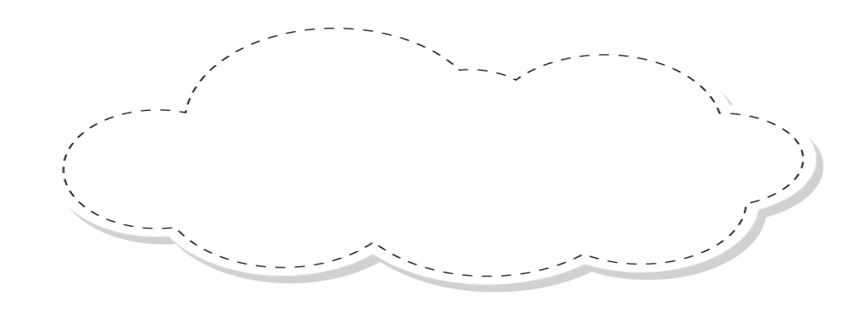
CỦNG CỐ - DẶN DÒ

Slide 18
Kết thúc tiết học

